Slide 1
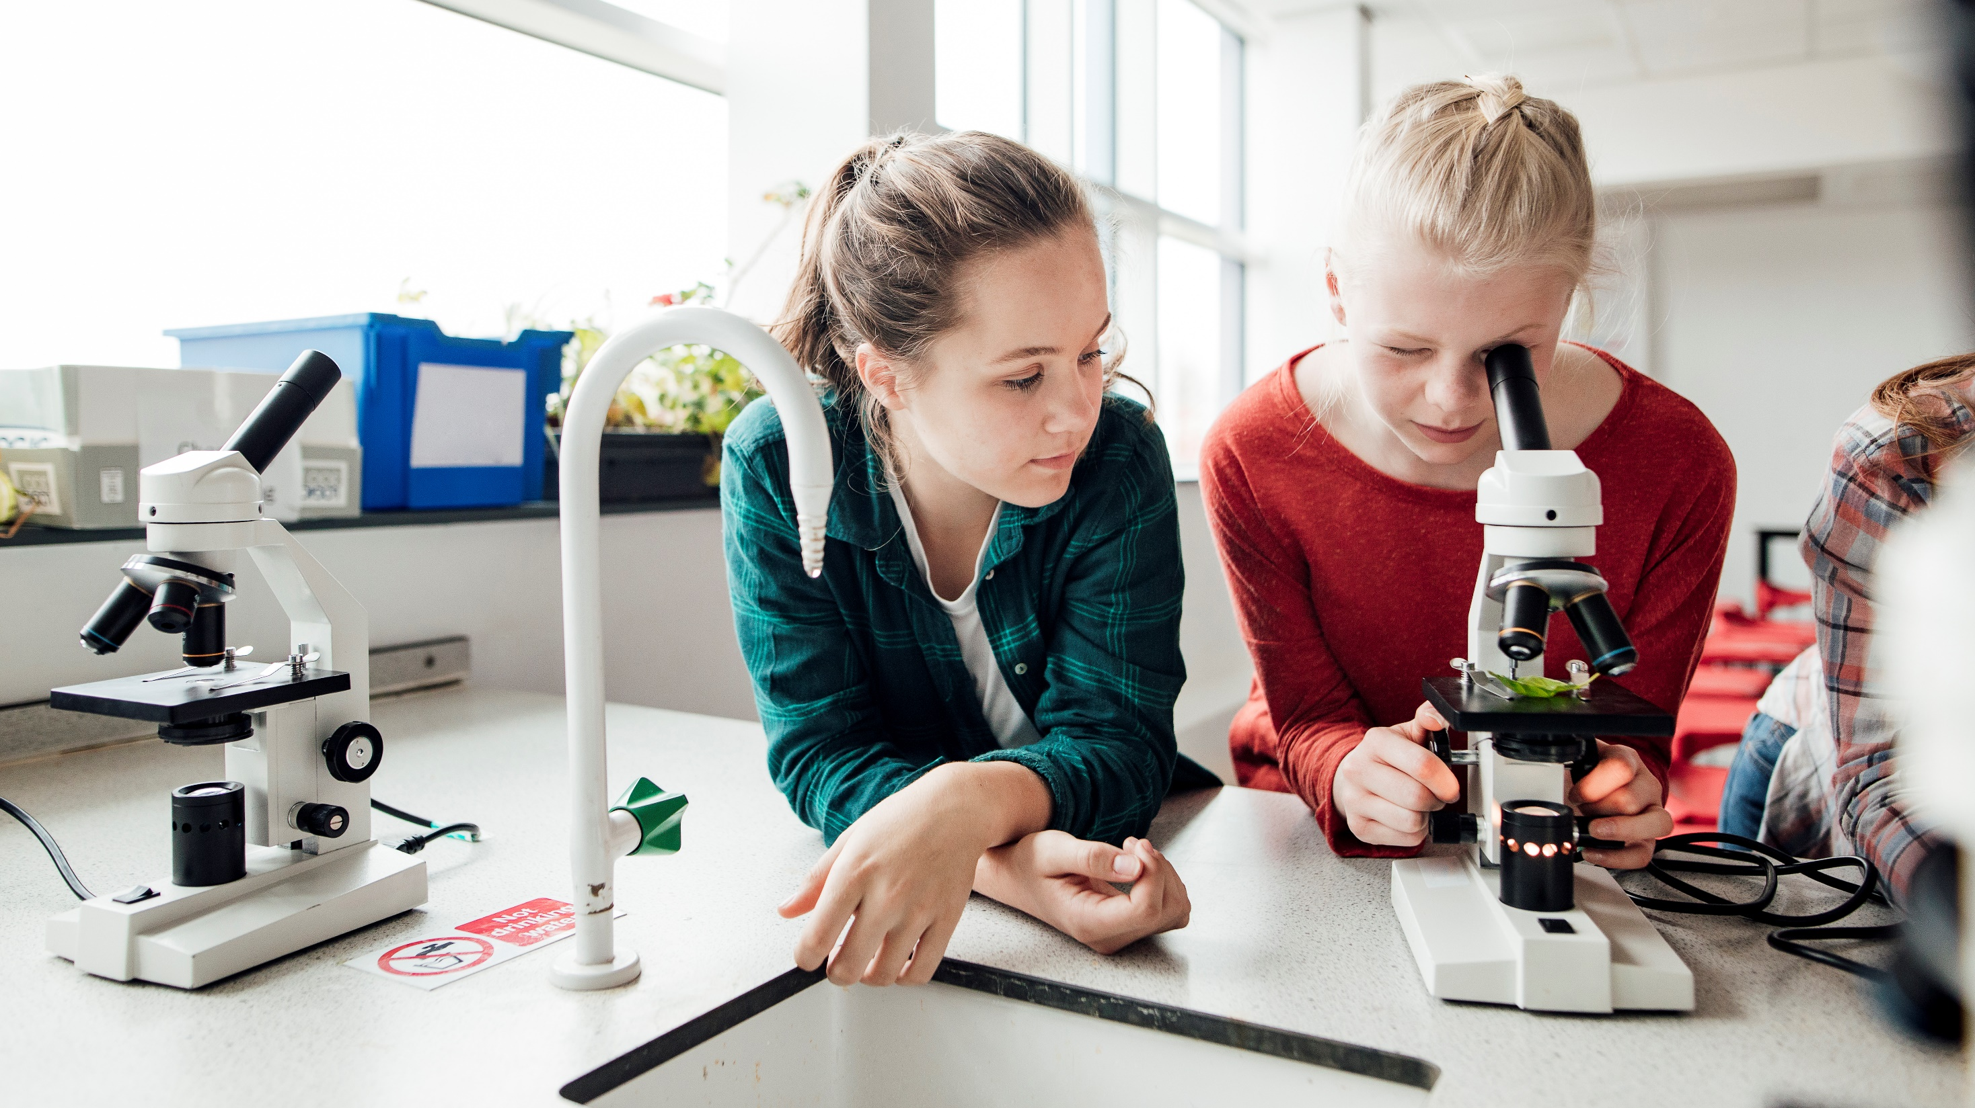
Социально – экономический профиль

Slide 2
социально-экономический профиль Учеба в профильном классе расширяет знания школьников о современном обществе. Уроки в социально-экономическом классе – не обычная передача информации от учителя к ученику, не простое накопление знаний. Это – путешествие в мир социальных процессов, экономических закономерностей и актуальных проблем общества. Ребята участвуют в дискуссиях, создают проекты, применяют полученные теоретические знания на практике.
НАВЫКИ ИССЛЕДОВАНИЯ
ОБЩЕНИЕ
ЛЮБОЗНАТЕЛЬНОСТЬ

Slide 3
профессии социально-экономического профиля После учебы в профильном классе выпускник школы может поступить в вуз и освоить одну из востребованных и интересных профессий. Список этот очень широкий, давайте рассмотрим основные специальности: Политолог Экономист, маркетолог HR-специалист Бухгалтер, бухгалтер-ревизор Социолог, социальный педагог Финансовый аналитик Специалист страхового дела Преподаватель экономических дисциплин Для поступления в университет на одну из этих профессий понадобятся результаты ЕГЭ по профильным дисциплинам. Учеба в классе дает возможность основательно подготовиться к
профессии социально-экономического профиля
После учебы в профильном классе выпускник школы может поступить в вуз и освоить одну из востребованных и интересных профессий. Список этот очень широкий,
давайте рассмотрим основные специальности:
Политолог
Экономист, маркетолог
HR-специалист
Бухгалтер, бухгалтер-ревизор
Социолог, социальный педагог
Финансовый аналитик
Специалист страхового дела
Преподаватель экономических дисциплин
Для поступления в университет на одну из этих профессий понадобятся результаты ЕГЭ по профильным дисциплинам. Учеба в классе дает возможность основательно подготовиться к сдаче ЕГЭ и получить отличные баллы. А список университетов и специальностей можно посмотреть на сайте нашего учреждения и на информационных порталах.
социальные партнеры Школы: (ссылка)
Академия управления городской средой, градостроительства и печати.
Российская академия народного хозяйства и государственной службы при Президенте Российской Федерации.
Санкт-Петербургский государственный университет промышленных технологий и дизайна.

Slide 4
чем отличается от других профилей
 | Социально-экономический профиль | Гуманитарный профиль | Химико-биологический | Физико-математический
Какие предметы изучаются на углубленном уровне | Обществознание История Математика Дополнительно: Русский язык Английский язык Физика География | Русский язык Литература История Обществознание Иностранный язык | Биология Химия Математика Физика | Математика Физика Информатика
Можно ли учиться по индивидуальной программе, выбирая предметы для углубленного изучения | да | да | да | да
Какие есть дополнительные занятия, лабораторные занятия По договору о сотрудничестве | Дополнительные занятия по праву, английскому языку, математическому анализу. Мастер-классы от практикующих бизнесменов, изучение курса экономики в ВУЗах (социальных партнеров школы) | Дополнительные занятия по праву, культурологии, педагогике, психологии | Экскурсии в больницы и поликлиники, учеба на базе колледжа, занятия в университетских лабораториях | Лекции преподавателей вузов, занятия по разработке собственных приложений для смартфонов.
В каких олимпиадах участвуют ученики профильного класса (примеры) | Олимпиада для школьников по математике, истории, обществознанию, английскому языку, | Олимпиада для школьников по русскому языку литературе, истории обществознанию иностранному языку | Олимпиада для школьников по математике, физике, биологии химии | Олимпиада для школьников по математике Физике, информатике

Slide 5
Что он дает? Учеба в социально-экономическом классе дает много преимуществ: Хорошая подготовка к сдаче ЕГЭ по профильным предметам: обществознанию, математике. Школьники начинают понимать свой будущий путь, знакомятся с профессиями социально-экономической направленности. Поэтому они смогут сделать осознанный выбор специальности. Этот профиль способствует развитию исследовательского интереса и формированию основ математического мышления. Учеба дает комплексное представление о современном состоянии экономики и мира финансов. Ребята знакомятся с современным рынком труда по разным профессиям: бухгалтера, экономиста, социолога и других. Они узнают о возможностях трудоустройства и будущей успешной карьеры. За время учебы ученики 10-11 классов создают портфолио и смогут показать его, поступая в университет. Учеба в классе помогает школьнику лучше понять свои интересы и направления развития. Во время учебы ребята не только изучают теорию. Они встречаются с успешными предпринимателями, узнают об их опыте, посещают университеты и занимаются интересными проектами. Школьники активно участвуют в конференциях, бизнес-тренингах, олимпиадах и конкурсах. Они могут разрабатывать собственные бизнес-идеи, которые нужны региону. А победителям и призерам олимпиад при поступлении в вузы дают дополнительные баллы к ЕГЭ.

Slide 6
Как понять, что мне нужен этот профиль Выбор профиля существенно влияет на будущую траекторию: образовательную и карьерную. Школьнику 9 класса бывает трудно понять, в какой класс дальше идти: оставаться в обычном или выбрать соцэконом. Подростки мало понимают, какие возможности открываются после окончания профильного класса. Давайте вместе разберемся в этом вопросе. Учеба в классе социально-экономического профиля открывает широкие перспективы. Ребята глубоко изучают предметы гуманитарного цикла, математика идет на базовом или углубленном уровне (в разных школах – по-разному). А русский язык, математика и обществознание – такие предметы, которые нужны при поступлении на многие специальности. Социально-экономический профиль подойдет ребятам, которые: Обладают интересом к исследованиям. Если ты любишь познавать новое, анализировать и находить взаимосвязи между предметами, это поможет в учебе. Математическое, аналитическое мышление – это большой плюс. Делают хорошие успехи в математике. Экономика – это цифры, формулы и расчеты. Без хорошей оценки по математике за 9 класс нельзя поступить на соц эконом профиль. Способны запоминать большое количество информации. Это пригодится в любой профессии, но для будущего экономиста и социолога это особенно важно. В экономике много формул, а для занятий социологией также надо знать много терминов и понятий. Нужно быть готовым к запоминанию и обработке большого массива информации.

Slide 7
Лайфхаки для успешной учебы Независимо от того, в какой профильный класс вы будете поступать, для успешной учебы нужно приложить усилия. Давайте посмотрим, как улучшить свою успеваемость по предметам и при этом не забыть о личной жизни: Если вы много работали и заметили усталость, сразу отложите дела и отдохните. Не следует заниматься до позднего и пытаться запомнить «еще немного» информации в ночь перед экзаменом. Уроки, выполненные в таком состоянии, плохо запоминаются, и пользы это не приносит. Возьмите за правило: определенное время заниматься, и некоторое время – отдыхать. Установите для себя правильный режим дня: ложитесь в одно и то же время. Хорошенько отдохнув ночью, по утрам вы будете просыпаться сами без будильника. Найдите оптимальный временной режим для занятий и отдыха. Например, решайте задачи 30-40 минут, а затем 10 минут отдохните. Вставайте из-за рабочего стола, делайте разминку для улучшения осанки. Хорошо помогают взбодриться 1000 упражнений Амосова, делайте их не все сразу, а постепенно в течение дня. Используйте активный подход к учебе: решайте практические проверочные задания, по английскому языку – флэш-карточки. По гуманитарным предметам кратко пересказывайте параграфы своими словами: в устном и с письменном виде. Учиться в классе с углубленным изучением предметов – непросто. Поэтому нужно грамотно распределить свое время. Одни ребята составляют список дел по каждому предмету. Другие берут календарь и отмечают крайние сроки, когда нужно сделать определенную работу, например, написать доклад. Делайте задания постепенно: каждый день учите одну тему, которая будет на контрольной работе, пишите по 2 страницы реферата

Slide 8
Удачи вам!!!

